Slide 1
Fundamentos de UML
Exercício (MS Access 2013 Básico) – Parte 2
Fernando A. Pereira
fnap@hotmail.com
ISEG – Maio 2014

Slide 2
Agenda
Descrição do Sistema de Exemplo
Criar uma Base de Dados de Access
Relacionamento de Tabelas e Integridade Relacional
Pesquisar e Atualizar Dados (Consultas, Formulários e Relatórios)
Criar e Executar Queries Unitabela
Criar e Executar Queries Multitabela
Criar Formulários e Relatórios

Slide 3
Descrição do Sistema
O SimplesBank é uma instituição bancária que atua no mercado de retalho. O banco tem:
Clientes
Cada cliente pode abrir e manter uma ou várias contas
As contas podem ser de depósitos a ordem ou de depósitos a prazo
Para cada Cliente o banco quer manter a seguinte informação:
Número Único de Cliente
Nome
Morada
Telefone
Género (Masculino, Feminino, Não Especificado)
Estado Civil (Casado, Solteiro, Divorciado, União de Facto)
Para cada Conta o banco quer manter a seguinte informação:
Número de Conta
Tipo de Conta (Ordem ou Prazo sendo os prazos admissíveis 3, 6, 12 meses e 2 anos)
Titular
Data de Abertura
Saldo Corrente
As contas a prazo rendem juros de acordo com a tabela abaixo
Os juros são calculados com base no saldo corrente
Prazo | Taxa de Juro
3 meses | 1,25%
6 meses | 1,75%
12 meses | 2,15%
2 anos | 3,25%

Slide 4
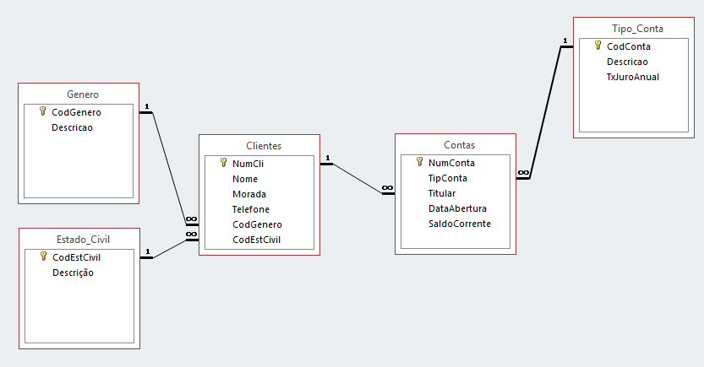
Visão Geral da Base de Dados
As tabelas principais (Clientes e Contas) são apresentadas no centro do diagrama.
As tabelas auxiliares tem relacionamentos de 1 para ∞ com as tabelas principais
O lado 1 da relação corresponde à chave primária. O lado ∞ da relação corresponde à chave estrangeira.
A relação de 1 para ∞ entre a tabela Clientes e a Tabela Contas explicita a regra de que um cliente pode ter várias contas, mas cada conta só pertence a um único cliente

Slide 5
Queries Sobre Várias Tabelas
Sendo uma base de dados um modelo relacional (em que os dados estão dispersos por várias entidades se encontram relacionadas entre si) a maioria dos Queries envolvem a extração de informação que reside em tabelas distintas.
Um exemplo:
O Gerente do SimplesBank quer informação completa sobre as contas que estão associadas a cada cliente.
Este Query exige dados que da tabela de Clientes e dados da tabela Contas.
Vamos usar o Query Wizard para criar um query que retorne a informação pretendida
Abra a base de dados SimplesBank clicando 2 vezes no ficheiro SimplesBank.accdb.
Aceda opção “Create | Query Wizard”
Selecione “Simple Query Wizard” e clique no botão “OK”
Na caixa de diálogo “Table/Queries” selecione a tabela “Clientes”
Com o botão >> selecione os campos “NumCli; Nome; Morada; Telefone”
Na caixa de diálogo “Tables/Queries” selecione a tabela “Contas”
Com o botão >> selecione todos os campos da tabela
Faça “Next”

Slide 6
Queries Sobre Várias Tabelas
Tem agora a opção de escolher entre dois tipos de queries (Detalhe ou Sumário). O query detalhe apresenta-lhe linha a linha a totalidade da informação relativa aos campos selecionados. O query Sumário permite-lhe fazer cálculos sobre os campos e apresentar informação de síntese.
Selecione a opção “Detail”
Atribua ao query o titulo “QR_Contas_Clientes” e prima “Finish” para ver o resultado
Aceda ao código do query e analise as diferenças entre este query e os que efetuou anteriormente para pesquisas a uma única tabela.
Posicione o cursos sobre o nome do query
Prima a tecla do lado direito do rato e selecione “SQL View”

Slide 7
Queries Sobre Várias Tabelas
O código do query que foi executa é o seguinte:
Na clausula “SELECT” são mencionados campos das tabelas Clientes e Contas
A diferença em relação aos Queries sobre uma tabela está na clausula “FROM”
FROM Clientes INNER JOIN Contas ON Clientes.[NUmCli] = Contas.[Titular]
Relacionamento entre as tabelas
Condição a que os registos resultantes devem obedecer
SELECT column_name(s) FROM table1 INNER JOIN table2 ON table1.column_name=table2.column_name;

Slide 8
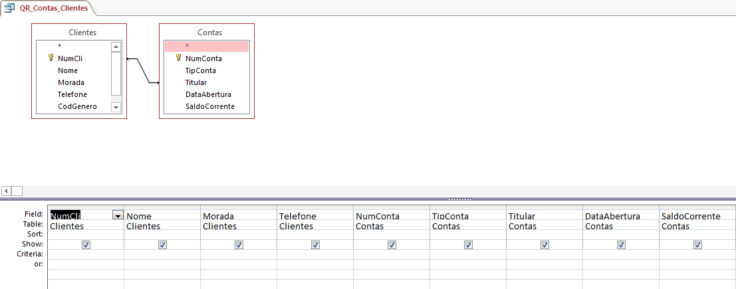
Queries Sobre Várias Tabelas
Podemos igualmente ver o query em formato Design View:
Posicione o cursos sobre o nome do query
Prima a tecla do lado direito do rato e selecione “Design View”

Slide 9
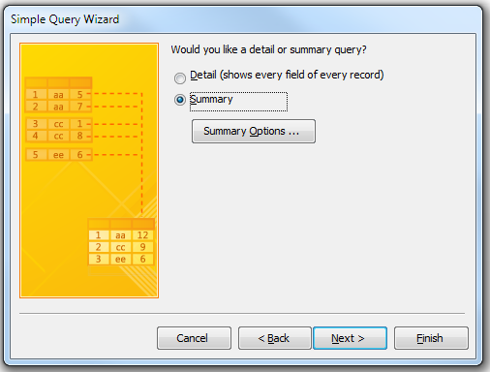
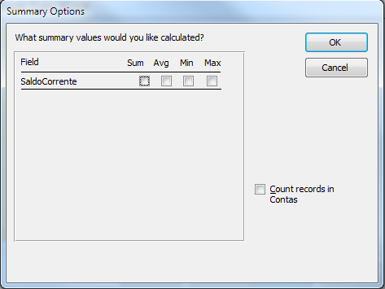
Queries Sobre Várias Tabelas
Usando a mesma informação vamos agora criar um Query Sumário.
Repita as ações descritas no slide 5
Selecione a opção “Summary”
Pressione o botão “Summary Options”
Abre-se uma nova caixa de diálogo onde pode escolher a função sumário que quer aplicar ao campo SaldoCorrente.
Selecione todas as opções disponíveis (Sum, Avg, Min, Max)
Selecione igualmente a opção “Count records in Contas”
Prima “Next”
Selecione “Year” para agrupar por ano
Prima “Finish”
Analise o resultado

Slide 10
Queries Sobre Várias Tabelas
SELECT DISTINCTROW Clientes.NumCli, Clientes.Nome, Clientes.Morada, Clientes.Telefone, Format$([Contas].[DataAbertura],'yyyy') AS [DataAbertura By Year], First(Contas.NumConta) AS [First Of NumConta], First(Contas.TipConta) AS [First Of TipConta], First(Contas.Titular) AS [First Of Titular], Sum(Contas.SaldoCorrente) AS [Sum Of SaldoCorrente], Avg(Contas.SaldoCorrente) AS [Avg Of SaldoCorrente], Min(Contas.SaldoCorrente) AS [Min Of SaldoCorrente], Max(Contas.SaldoCorrente) AS [Max Of SaldoCorrente], Count(*) AS [Count Of Contas]
FROM Clientes INNER JOIN Contas ON Clientes.[NumCli] = Contas.[Titular]
GROUP BY Clientes.NumCli, Clientes.Nome, Clientes.Morada, Clientes.Telefone, Format$([Contas].[DataAbertura],'yyyy'), Year([Contas].[DataAbertura]);
Este query é um pouco mais complexo e que introduz alguns elementos novos:
DISTINCTROW – Permite que o resultado do JOIN das duas tabelas não devolva registos duplicados
Funções na clausula SELECT (Ex. Format$, First, Sum, Avg, Min, Max, Count) – Permitem efetuar cálculos sobre os campos da base de dados e apresentar os resultados
AS – Permite atribuir aos campos que são retornados um nome diferente daquele que é o nome do campo na base de dados
GROUP BY – Agrupa os registos e condiciona o resultados das funções que são executadas no SELECT

Slide 11
Formulários para Introdução de Dados
Quando criamos uma aplicação em Access temos de ter uma forma dos utilizadores adicionarem dados à base de dados.
A forma habitual de fazer isso é desenvolvendo formulários, isto é écrans que funcionam em conjunto com Querys e que permitem ao utilizador dispor de um interface amigável para a introdução de dados.
Os formulários mais simples permitem introduzir dados numa única tabela
Criar um formulário para adicionar clientes à base de dados do SimplesBank
Para criar este formulário vamos usar a funcionalidade de Forms Wizard
Aceda à opção “Create | Form Wizard”
Na opção Table/Queries selecione a tabela Clientes
Como queremos que a totalidade dos campos desta tabela apareça no formulário, clique em >> para selecionar todos os campos da tabela
Prima “Next”
Os formulários podem ter várias apresentações distintas. O Access permite-lhe escolher entre 4 apresentações distintas:
Columnar – Os nomes dos campos aparecem à esquerda de cada campo. Adequado para ver um registo de cada vez
Tabular – Os nomes dos campos aparecem no topo do écrans e os registos são mostrados em lista. Adequado se pretendermos ter uma visão geral dos dados da tabela no menor numero de écrans possível
Datasheet – Os dados são apresentados numa vista similar á que é disponibilizada aquando da criação do query
Justified – Os nomes dos campos são apresentados acima do campo, com os campos espalhados pelo formulário. Idêntico ao formato columnar

Slide 12
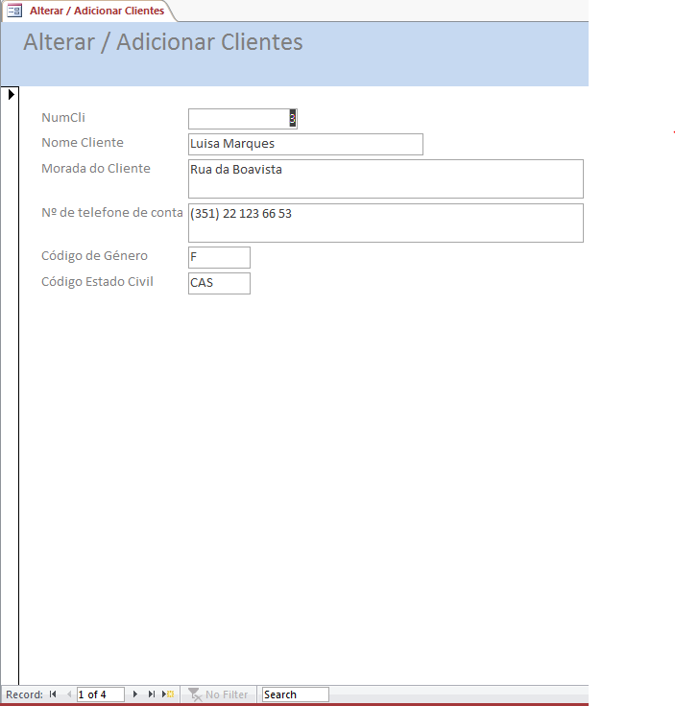
Formulários para Introdução de Dados
Selecione a opção “Columnar”
Prima “Next”
Adicione o titulo ao formulário, por exemplo “Alterar / Adicionar Clientes”
Prima “Finish” para ver o resultado
O Access cria um formulário simples em que pode visualizar, alterar ou adicionar os campos / registos da tabela Clientes.
Os botões de controlo estão disponíveis no rodapé do formulário e permitem:
Visualizar o numero de registos na tabela e o numero do registo que está a ser mostrado
Navegar entre os registos
Adicionar um novo registo
Pesquisar por determinado critério
Utilize o formulário para introduzir um novo cliente na Base de Dados e para alterar a morada do cliente Luís Figueiredo.

Slide 13
Relatórios para Visualização de Dados
A melhor forma de fornecer aos utilizadores informação de agrupada e ordenada sobre o conteúdo da base de dados é através da criação de relatórios.
Os relatórios, como os formulários podem basear-se na informação de uma tabela ou num query que apresente informação extraída de várias tabelas.
Criar um Relatório para visualizar a lista de clientes do SimplesBank
Para criar este relatório vamos usar a funcionalidade de Report Wizard
Aceda à opção “Create | Report Wizard”
Na opção Table/Queries selecione a tabela Clientes
Como queremos que a totalidade dos campos desta tabela apareça no relatório, clique em >> para selecionar todos os campos da tabela
Prima “Next”
Por defeito o Access escolhe um dos campos da tabela para agrupar os resultados. Neste caso foi escolhido o campo CodGenero. O utilizador pode selecionar outros níveis adicionais de agrupamento. No caso de serem selecionados vários critérios de agrupamento podem alterar-se as respetivas prioridades.
Marque o campo CodEstCivil e prima a opção > para adicionar um novo critério de agrupamento
Clique na “Seta para Cima” da opção Priority para ´dar prioridade ao critério CodEstCivil sobre o Critério CodGenero. Caso pretenda pode excluir o critério CodGenero primindo a opção <
Prima “Next”
Selecione os critérios e o tipo de ordenação, e faça “Next”
Selecione o Layout e a Orientação da página de resultados, e faça “Next”
Dê um titulo ao Relatório, por exemplo “Lista de Clientes” e prima “Finish” para ver o resultado.

Slide 14
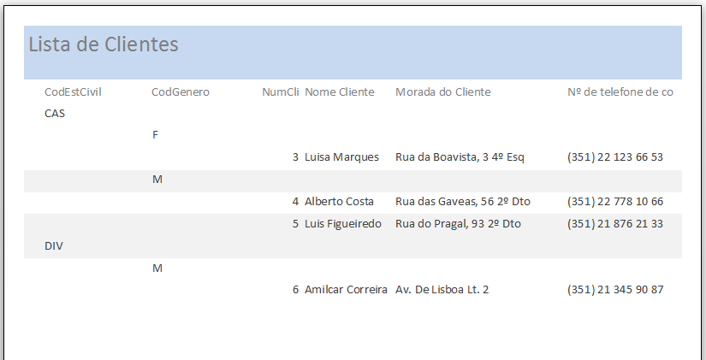
Relatórios para Visualização de Dados
Uma vez visualizado pode, usando a barra de ferramentas visualiza-lo de diversas formas, imprimir o relatório ou exportá-lo para Excel, Word, PDF ou outro formato

Slide 15
Criar um Formulário com Subformulário
Este tipo de formulários são usados para mostrar em simultâneo dados provenientes de duas tabelas distintas, sendo o relacionamento entre os dois formulários definido pelo relacionamento que está definido nas tabelas cuja informação está a ser consultada/atualizada.
Criar um formulário consultar a informação sobre os clientes do SimplesBank com detalhe das respetivas contas
Para criar este formulário vamos usar a funcionalidade de Form Wizard
Aceda à opção “Create | Form Wizard”
Na opção Table/Queries selecione a tabela Clientes
Com o botão > selecione os campos da tabela Cliente que vai incluir no formulário. Neste caso selecione os campos NumCli, Nome, Morada, Telefone e NumConta
Na opção Table/Queries selecione a tabela Contas
Com o botão > selecione os campos da tabela Contas que vai incluir no formulário. Neste caso selecione os campos TipoConta, DataAbertura e SaldoCorrente
Prima “Next”
O Access deteta que o seu formulário usa dados de mais do que uma tabela e pede-lhe que selecione o formato em que quer apresentar os dados (Ex. Por Cliente, com informação de detalhe das Contas em Subformulário; Por Cliente, com informação de Detalhe das Contas num formulário à parte; Por Conta). Selecione a opção por defeito e prima “Next”
Selecione o layout do subformulário. Use o valor de default (Datashet) e prima “Next”
Defina os títulos para o formulário, vamos deixar o valor de defeito “Clientes” e para o Subformulário, vamos alterar para “Contas do Cliente”.
Prima “Finish” e veja o resultado.

Slide 16
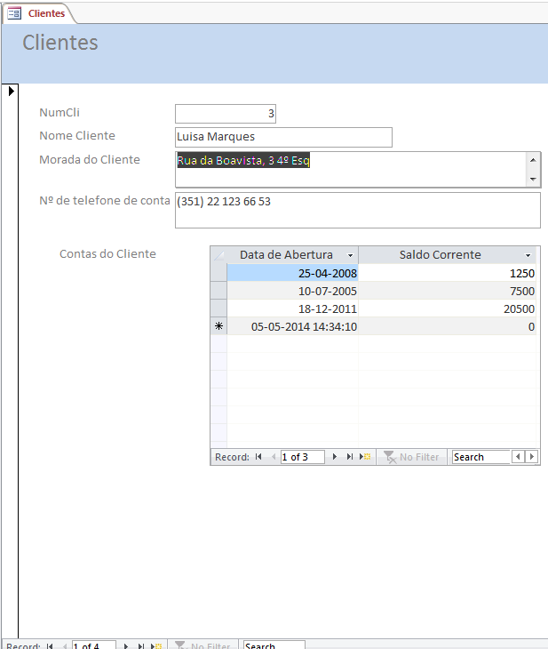
Criar um Formulário com Subformulário
Á semelhança do que acontecia no formulário simples, os botões de controlo encontram-se no rodapé do formulário
Neste caso, como temos um formulário composto, existem botões de controlo distintos para o formulário que apresenta a informação dos clientes e para o Subformulário que apresenta a informação de detalhe das contas de cada cliente

Slide 17
Criar um Formulário Navegação
Após termos criado os formulários e relatórios que são necessários para que os utilizadores do nosso sistema possam executar as atividades que necessitam (Definidas nos requisitos funcionais e respetivos casos de utilização).
Devemos criar um Formulário de Navegação com o objetivo de facilitar o conhecimento e o acesso às funcionalidades que a aplicação disponibiliza.
Habitualmente uma aplicação desenvolvida em Access tem um Formulário de Navegação que aparece automaticamente quando a base de dados é acedida.
Criar um formulário de Navegação para consultar/atualizar a informação constante na base de dados do SimplesBank
Antes de criar o Formulário de Navegação deve criar todos os formulários e relatórios referentes às funcionalidades que constam dos requisitos funcionais
Aceda à opção “Create | Navigation”
Selecione no menu de deslizamento, o tipo de formulário de navegação que pretende criar. Existem vários tipos de formatos em que o menu de navegação se encontra em diferentes posições
Escolha um formulário de navegação do tipo “Vertical Tabs, Left”
O sistema cria um novo formulário de navegação, com o formato que escolheu, mas sem opções.
Para adicionar opções ao formulário basta ir fazendo “Drag and Drop” dos Formulários e Relatórios que criou anteriormente para a área marcada como [Add New] no menu de navegação.
Quando tiver adicionado a totalidade dos formulários e relatórios, posicione o cursor sobre o nome do formulário, clique na tecla do lado direito do rato e guarde o formulário de navegação com o nome “SimplesBank Navegação”
Para terminar é unicamente necessário aceder à opção “File | Options | Current Database” e incluir o nome do menu de navegação no campo “Display Form”. Desta forma quando abrir a base de dados, o Access abre automaticamente o menu de navegação.

Slide 18
Questões?

